Slide 1
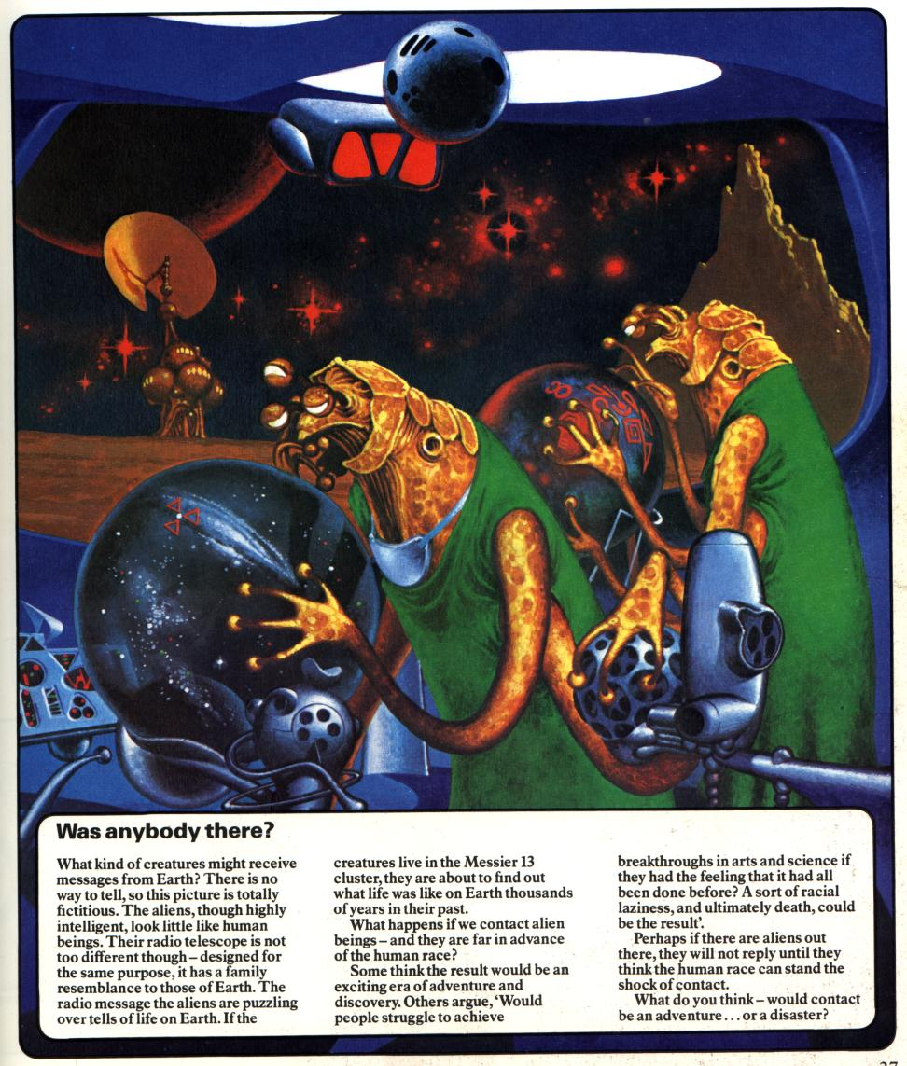
Les interfaces 3D
K. Gatland and D. Jefferis. The World of the Future: Robots. 1979, Usborne Hayes.

Slide 2
Plan
Pourquoi le 3D ?
Du matériel de sortie 3D (écrans, lunettes)
Du matériel d’entrée 3D (pointeurs, etc.)
Exemples pour les “données 3D”
Exemples pour les “données abstraites”
Les contraintes pour simplifier l’interaction
Les indices visuels pour faciliter la compréhension
Leçons de conception

Slide 3
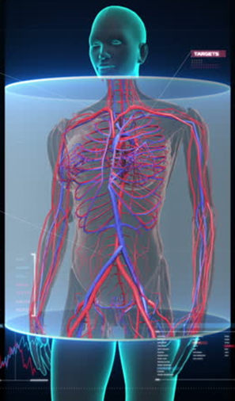
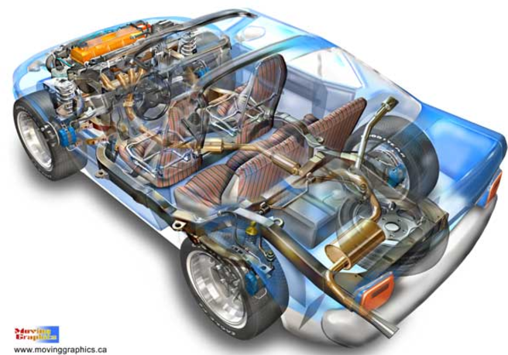
Pourquoi utiliser le 3D ?
À retenir!
Pour montrer des objets ou des environnements qui ont intrinsèquement une forme en 3D (des plans architecturaux, plans industriels, …). Exemples:
Un design d’automobile
Une image médicale 3D
La réalité virtuelle pour magasiner un nouveau design d'intérieur pour votre domicile

Slide 4
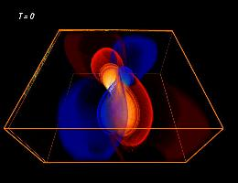
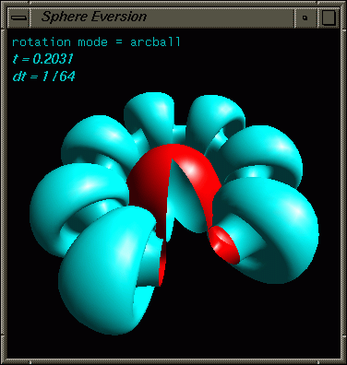
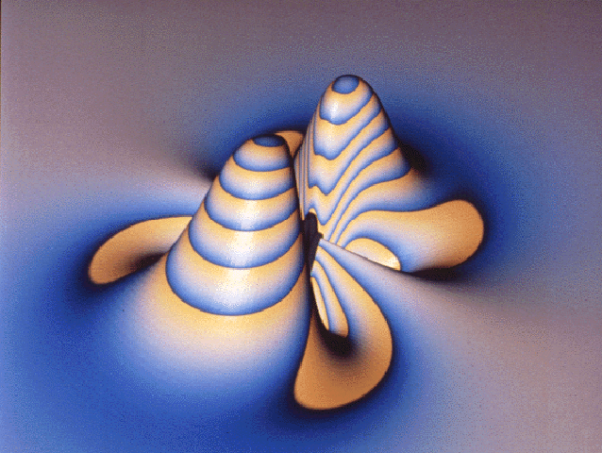
Pourquoi utiliser le 3D ?
À retenir!
Pour la visualisation scientifique/mathématique: quand les données ont une structure 3D ou impliquent 3 variables réelles (ou plus!)
Weyl scalar fields from orbiting binary neutron stars.
http://jean-luc.ncsa.uiuc.edu/Movies/
Retournement (éversion) d’une sphère
Deux trous noirs en collision.
http://jean-luc.ncsa.uiuc.edu/Exhibits/exhibits.html
http://profs.etsmtl.ca/mmcguffin/eversion/

Slide 5
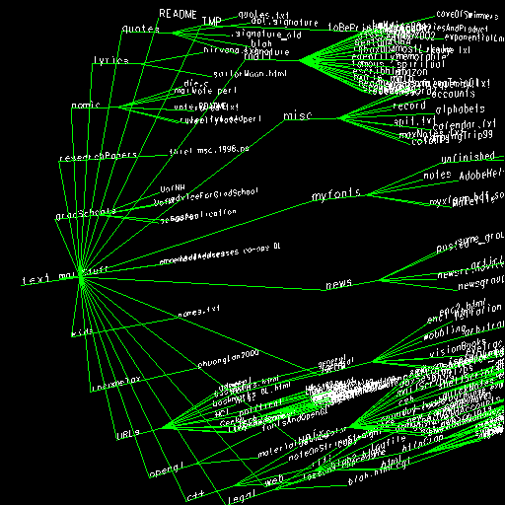
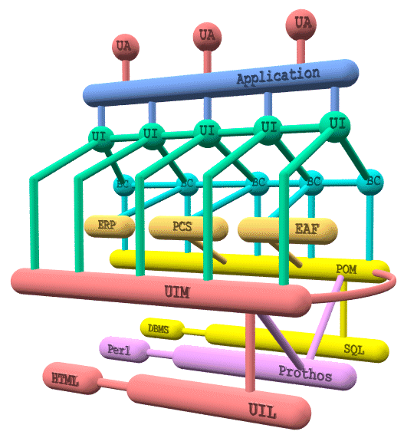
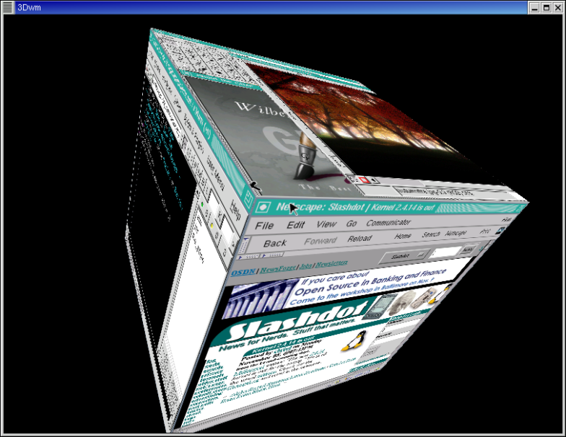
Pourquoi utiliser le 3D ?
À retenir!
Pour ressembler à la vie réelle ? Pour créer une métaphore de la vie réelle ? (exemple: bureau virtuel en 3D)
Pour exploiter les capacités humaines ?
Traitement pré-conscient par le système visuel humain
Mémoire spatiale
Pour montrer plus d’information, et des relations plus complexes

Slide 6
Pourquoi NE PAS utiliser le 3D ?
À retenir!
Ça rajoute de la complexité pour les utilisateurs (et les concepteurs et programmeurs)
L’utilisateur aura plus de degrés de liberté à contrôler
Les dispositifs d’entrée et de sortie habituels (souris, écran LCD) ne sont pas conçus pour le 3D
Problèmes d’occlusion (un objet qui cache d’autres)
Les interfaces 3D peuvent être difficiles à apprendre
Les avantages d’une interface 3D devraient être plus importants que les inconvénients, sinon l’interface 3D ne vaut pas la peine!

Slide 7
Matériel de sortie 3D

Slide 8
Pour afficher une image 3D qui reproduit les stimulis du monde physique, nous avons besoin, idéalement, de recréer 4 effets:
À retenir!
Stéréoscopie (chaque oeil voit une image légèrement différente (disparité binoculaire), les différences étant plus importantes pour des objets plus près)
Vergence (l'angle entre les yeux change en fonction de la distance d’un point fixé, l’angle se rapprochant de zéro pour un point focal lointain)
Accommodation (les lentilles des yeux changent de longueur focale en fonction de la distance d’un point fixé)
Suivi de tête: mise à jour de l’image en fonction des mouvements de la tête (“head-coupled perspective”)
(… en plus de recréer des effets visuels comme les ombres, les reflets, l’éclairage, etc. qui sont relativement faciles à recréer, même sur un écran 2D conventionnel)

Slide 9
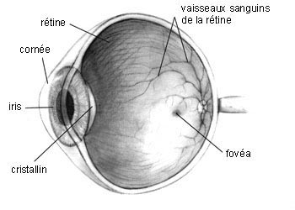
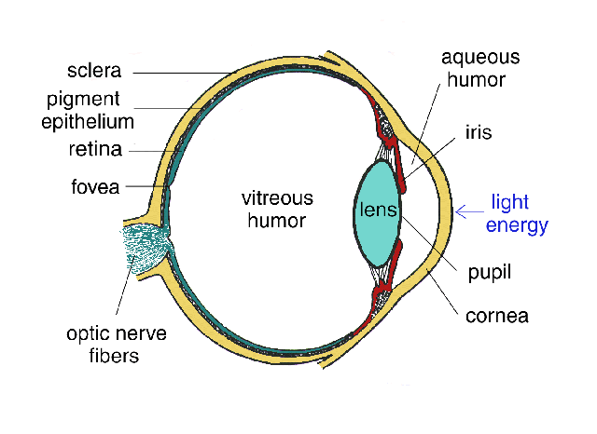
L’oeil humain

Slide 10
http://en.wikipedia.org/wiki/Zonule_of_Zinn

Slide 11
La stéréoscopie permet de recréer l’effet de vergence, mais seulement si les choses sont bien calibrées
À retenir!
Vue devant
Vue de haut
La réalité à simuler, vue de haut
Avec un dispositif stéréoscopique

Slide 12
Vue devant
Vue de haut
Mal calibré: les rayons bleus convergent, mais les rayons rougent divergent (!) ce qui ne pourrait pas arriver dans la vraie vie.
Mieux calibré: les rayons bleus convergent rapidement, et les rayons rougent convergent légèrement.

Slide 13
Stéréoscopie
À retenir!
Termes reliés: disparité binoculaire; « stereopsis »
En portant quelque chose sur nous:
Lunettes avec filtres rouge/vert (anaglyphes)
Lunettes polarisantes passives Exemple: IMAX
Lunettes à obturation (“LCD shutters”) actives, synchronisées avec la projection
Visiocasque (HMD ou “Head-Mounted Display”) Exemple: Oculus Rift, HTC Vive
En ne portant rien: écrans autostéréoscopiques
Écrans lenticulaires (exemple: http://www.dimenco.eu/ )
Écrans à barrière de parallaxe (exemple: Nintendo 3DS)
Écrans volumiques
Par lasers et holographie (exemple: http://www.seereal.com )

Slide 14
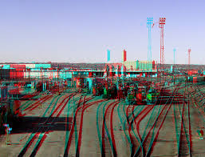
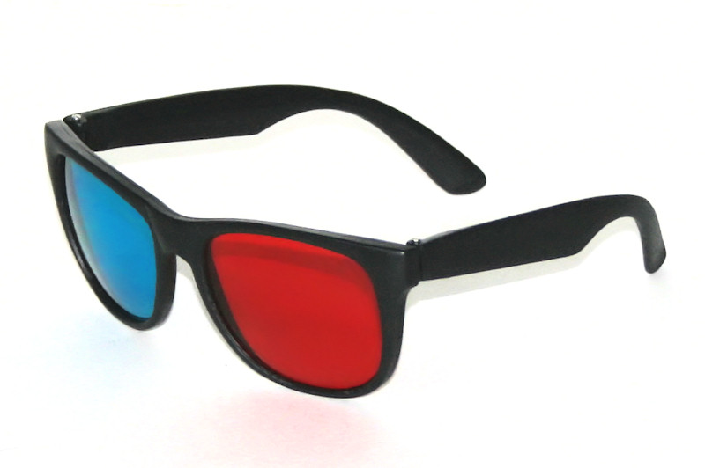
Lunettes anaglyphes
Deux filtres (rouge et cyan)

Slide 15
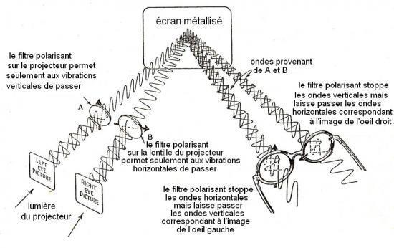
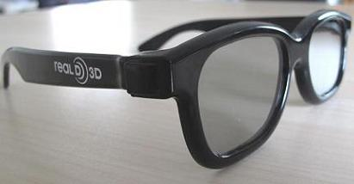
Lunettes polarisantes passives

Slide 16
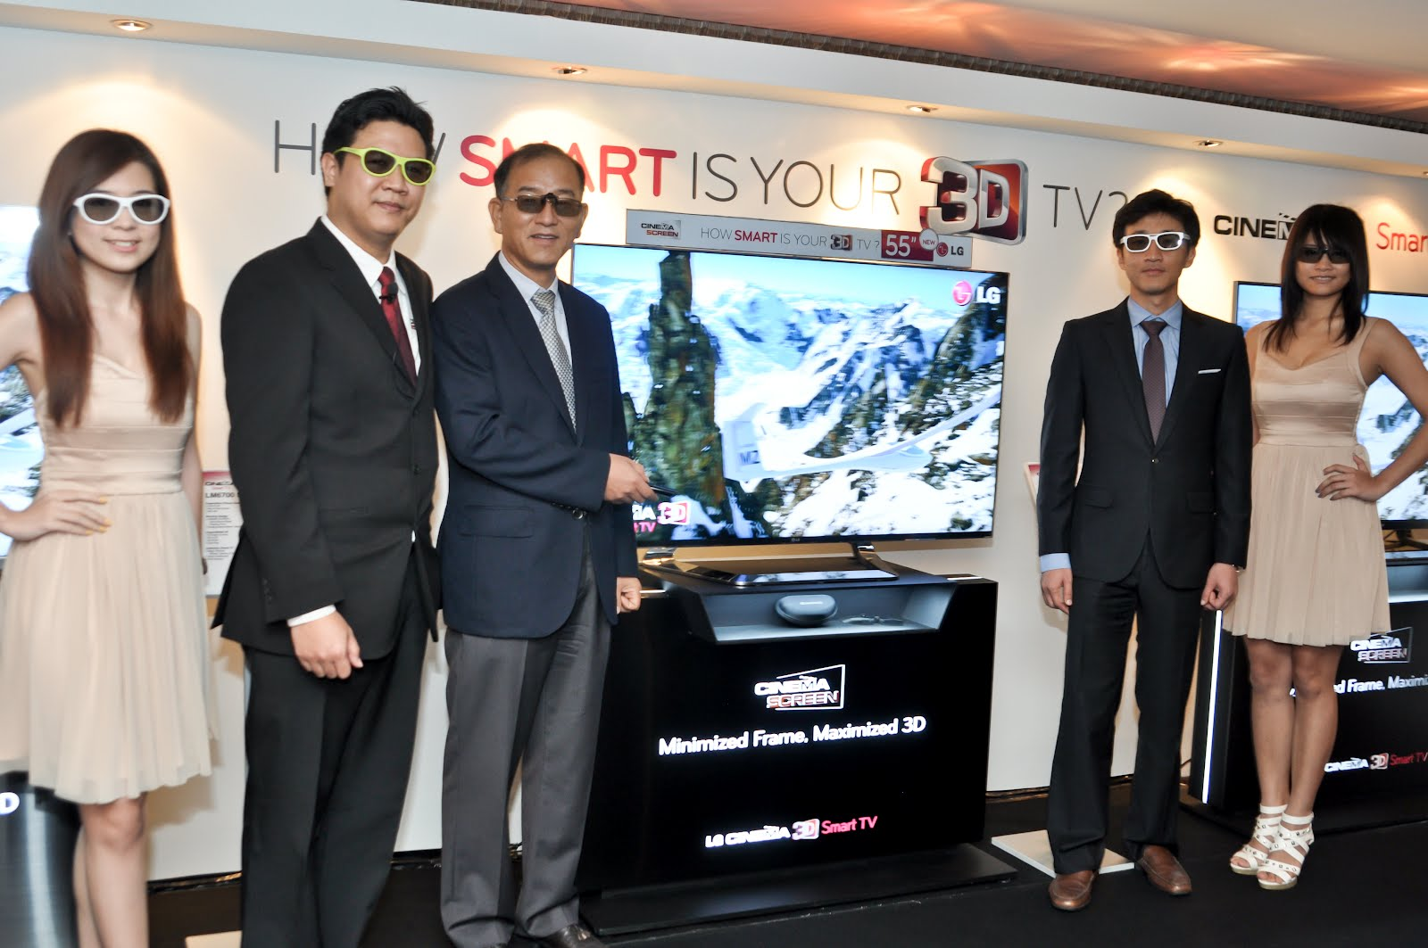
Téléviseur “Cinema 3D” de LG
Lunettes polarisantes passives: stéréoscopie + vergence + vue partageable

Slide 17
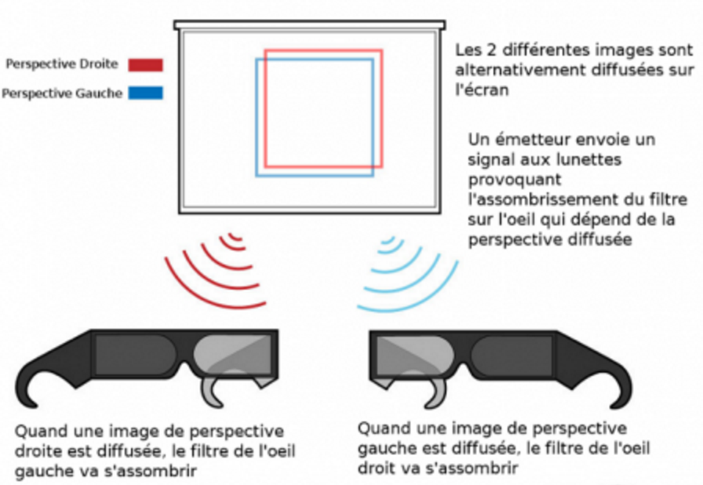
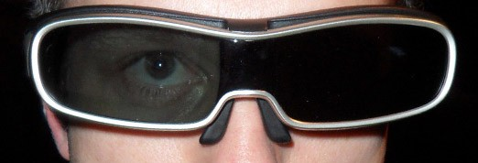
Lunettes à obturation (actives)
http://s3.e-monsite.com/2010/11/23/06/lunettesactives.png

Slide 18
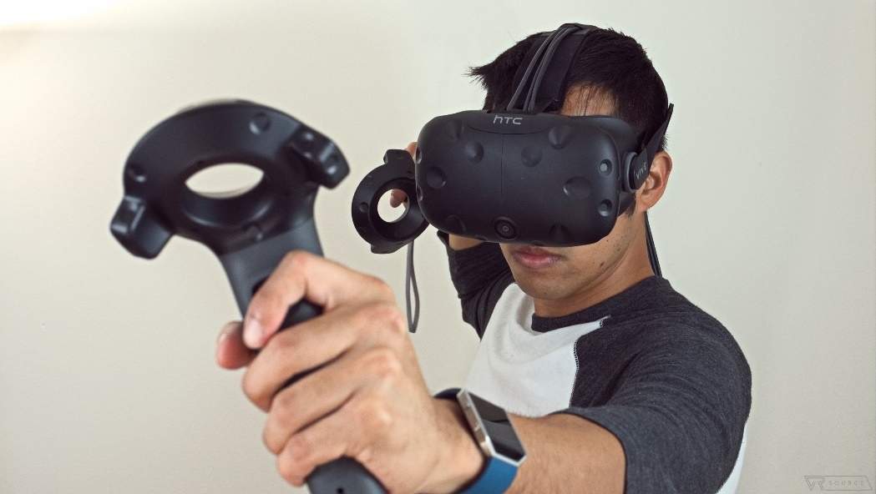
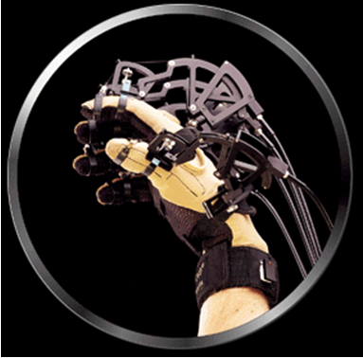
Visiocasque de réalité virtuelle
Visiocasque (HMD ou Head-Mounted Display) et manettes
Gant haptique
Immersif, mais trop encombrant ?
Stéréoscopique et convergence (si les choses sont bien calibrées)
Pas d’accommodation oculaire

Slide 19
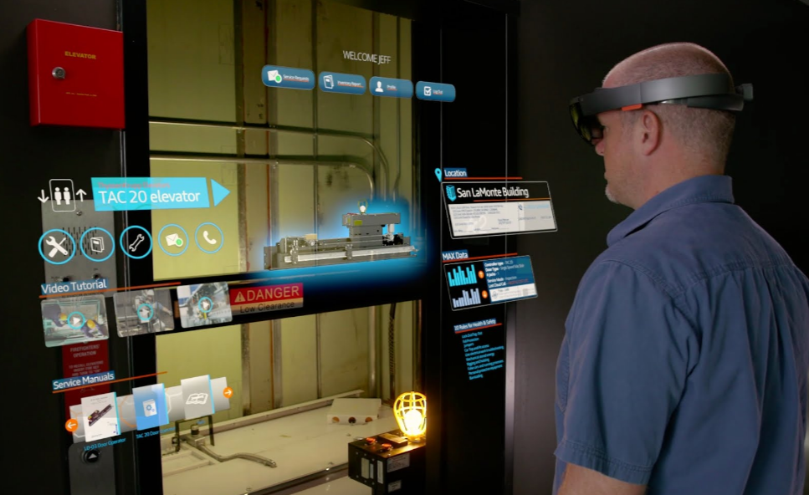
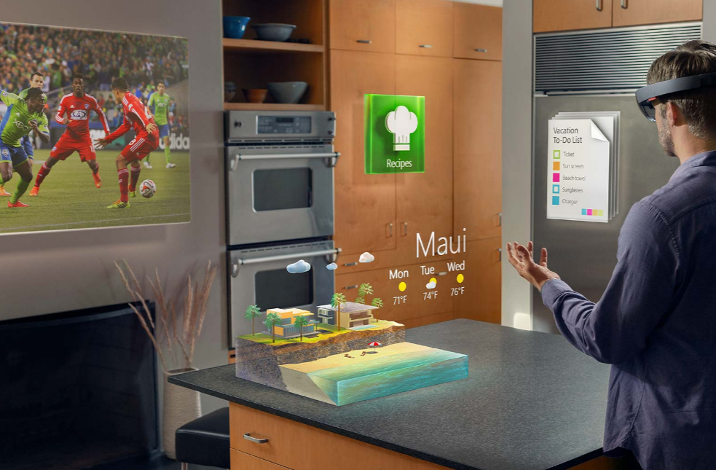
Visiocasque de réalité augmentée
Par « see-through » ou par vidéo
Objets virtuels affichés par dessus le monde physique
Pas d’accommodation oculaire
Exception: https://www.avegant.com/

Slide 20
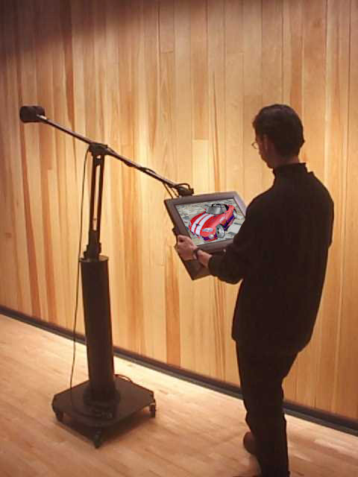
Boom Chameleon
Navigation très facile à apprendre
La vue 3D peut être partagée
N’est pas stéréoscopique
Vidéo: http://www.youtube.com/watch?v=t60JccjN_z0 ; http://www.dgp.toronto.edu/~gf/videos/boom_chameleon.mpg ; http://www.acm.org/uist/archive/videos/2002/p111-tsang.mov
Article: http://scholar.google.ca/scholar?q=tsang+fitzmaurice+kurtenbach+boom+chameleon
http://www.dgp.toronto.edu/~gf/Research/Chameleon/ChameleonResearch.htm

Slide 21
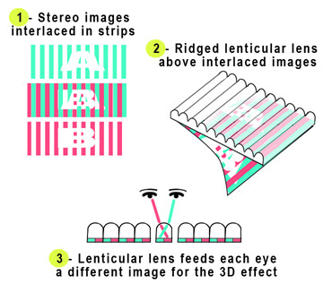
Écran lenticulaire Voir l’entrée de la bibliothèque de l’ÉTS pour voir un écran de http://numerix3d.com
http://neilnathanson.com/3d02/pics/lenticular-illustration.jpg

Slide 22
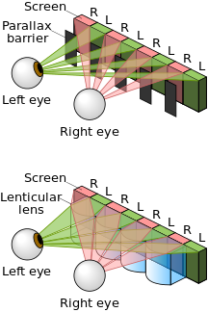
Comparaison de barrière de parallaxe et écran lenticulaire
http://en.wikipedia.org/wiki/Parallax_barrier

Slide 23
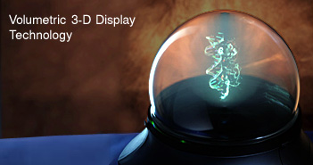
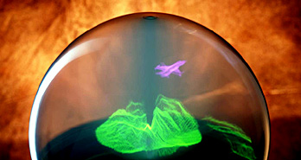
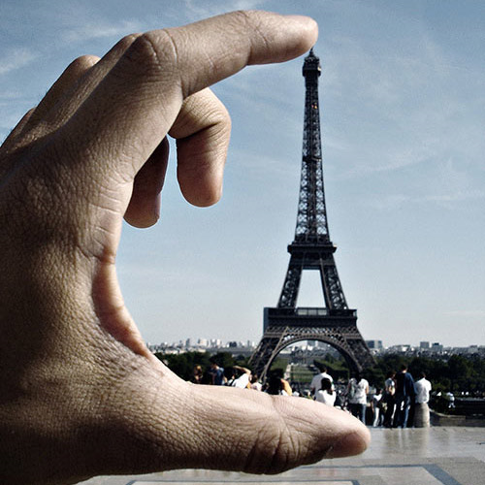
Écran volumique
Perspecta display www.actuality-systems.com
(Auto)stéréoscopie + vergence + accommodation + suivi de la tête + vue partageable!
Pas possible de montrer de l’occlusion, ni de lissage, ni d’ombres
Pas possible d’exploiter des effets de perspective pour montrer des objets de tailles très différentes comme ici
http://cdn.instantshift.com/media/uploads/2010/08/beofpp.jpg

Slide 24
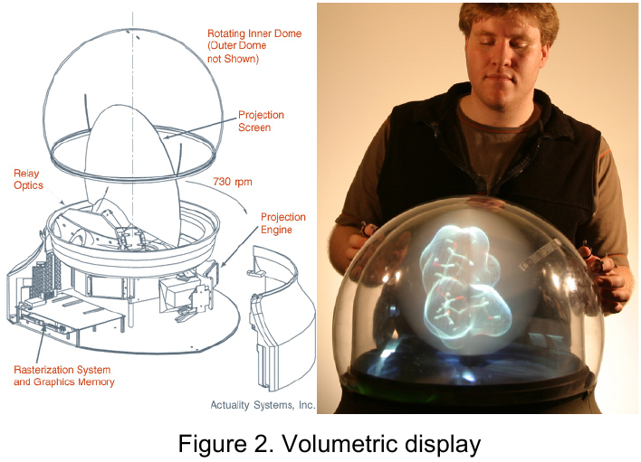
Techniques d’interaction pour écran volumique (Grossman et al. 2004)
Article: http://scholar.google.ca/scholar?q=grossman+wigdor+balakrishnan+multi-finger+gestural+interaction+3d+volumetric Vidéo: http://www.dgp.toronto.edu/~tovi/videos/uist2004_volumetric.avi ; http://www.acm.org/uist/archive/videos/2004/p61-grossman.mov

Slide 25
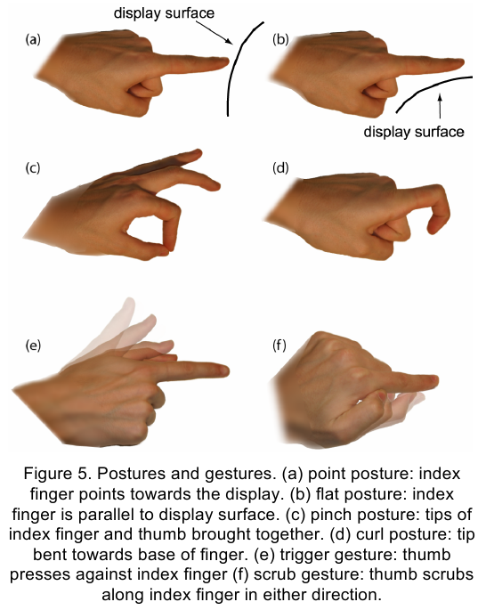
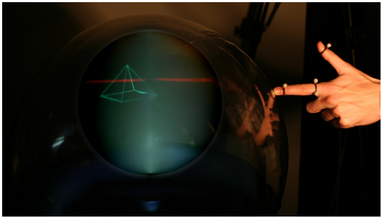
Techniques d’interaction pour écran volumique (Grossman et al. 2004)
Article: http://scholar.google.ca/scholar?q=grossman+wigdor+balakrishnan+multi-finger+gestural+interaction+3d+volumetric Vidéo: http://www.dgp.toronto.edu/~tovi/videos/uist2004_volumetric.avi ; http://www.acm.org/uist/archive/videos/2004/p61-grossman.mov

Slide 26
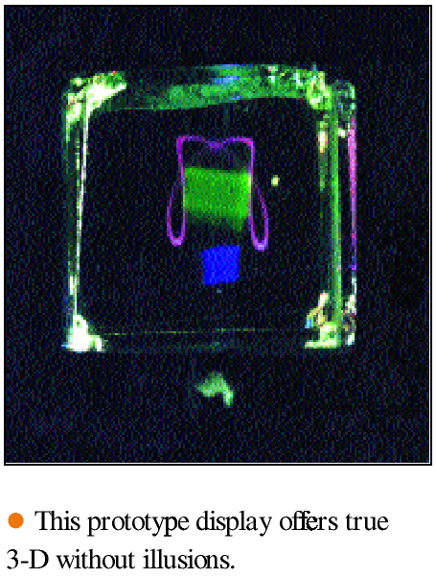
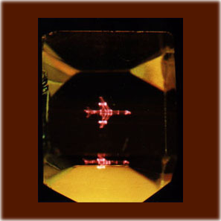
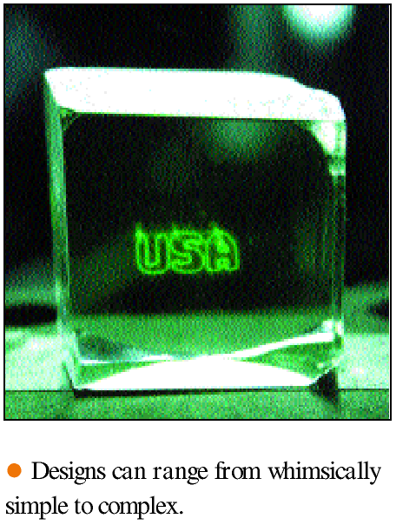
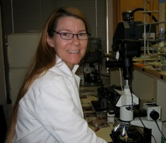
(Petits) écrans volumiques
Elizabeth Downing, http://www.3dtl.com

Slide 27
Lunettes stéréoscopiques 3D
Lunettes de réalité virtuelle:
Oculus Rift (acheté par Facebook pour 2G$)
HTC Vive
PlayStation VR (anciennement “Project Morpheus”) de Sony
Samsung Gear VR http://en.wikipedia.org/wiki/Samsung_Gear_VR
Google Cardboard http://en.wikipedia.org/wiki/Google_Cardboard
Lunettes de réalité augmentée:
Microsoft HoloLens
Meta 2 http://www.metavision.com/
Magic Leap (dans lequel Google a investi > 500M$)
Sulon Cortex http://sulontechnologies.com/ (entreprise à Toronto)
Avegant https://www.avegant.com/
SEER: https://www.kickstarter.com/projects/1942860935/seer-the-first-ar-helmet-that-makes-you-a-real-iro
Hybride
Totem de Vrvana (entreprise à Montréal, acheté par Apple pour 30M$)

Slide 28
Exercise: comparez quelques dispositifs de sortie 3D
Critères de comparaison:
Stéréoscopie ?
Vergence ?
Accommodation ?
Répond aux mouvements de la tête ?
Plusieurs utilisateurs peuvent partager la vue, sans dépenser beaucoup plus d’argent ?
Dispositifs à comparer :
Écran LCD normal
Lunettes à obturation
Cinema 3D de LG
Boom Chameleon
Head-mounted display
Écran volumique

Slide 29
 | Stéréoscopie | Vergence | Accom-modation | Répond aux mouvements de la tête | Partageable sans dépenser beaucoup plus d’argent
Écran LCD normal
Lunettes à obturation
Cinéma 3D de LG
Boom Chameleon
Head-Mounted Display (HMD)
Écran volumique

Slide 30
À retenir!
 | Stéréoscopie | Vergence | Accom-modation | Répond aux mouvements de la tête | Partageable sans dépenser beaucoup plus d’argent
Écran LCD normal | Non | Non | Non | Un ou l’autre
Lunettes à obturation | Oui | Possible | Non | Possible | Non (le coût des lunettes n’est pas négligeable)
Cinéma 3D de LG | Oui | Possible | Non | Un ou l’autre
Boom Chameleon | Non | Non | Non | Un ou l’autre
Head-Mounted Display (HMD) | Oui | Possible | Non | Possible | Non
Écran volumique | Oui | Oui | Oui | Oui | Oui

Slide 31
Matériel d’entrée 3D

Slide 32
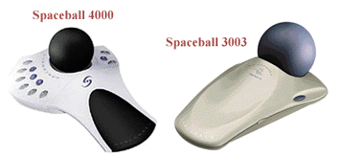
Spaceball; Logitech Magellan
http://www.alsos.com/Products/Devices/SpaceBall.html
Avantage: 6 degrés de liberté
Inconvénient: Contrôle de taux (= contrôle de vitesse) au lieu de contrôle de position

Slide 33
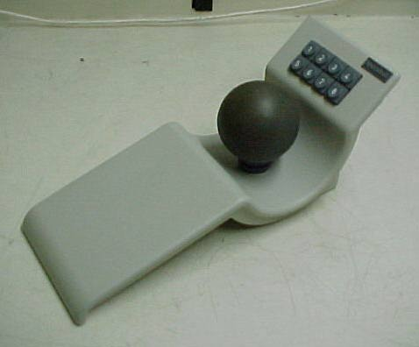
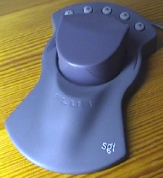
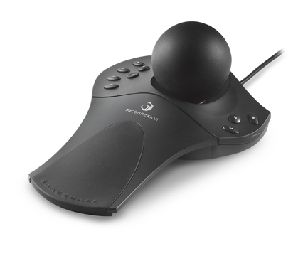
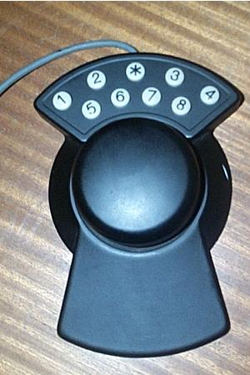
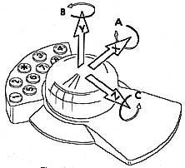
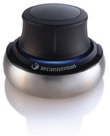
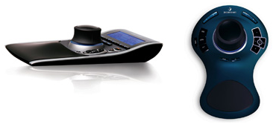
Périphériques de pointage à contrôle de vitesse, pour le 3D
Spaceball
Spaceball 5000
Spacemouse
Magellan
SpaceNavigator (60$)
3dconnexion.com
(en 2008)
D’autres produits de 3dconnexion.com
(en 2008)
Notes:
Spaceball: http://www.schrotthal.de/sgi/misc/spaceball.html
Spacemouse: http://www.schrotthal.de/sgi/misc/spacemouse.html
Spaceball 5000: http://www.gamedev.net/features/reviews/productreview.asp?productid=509
Magellan photo: http://radiography.tees.ac.uk/soh_research/img/magellan.jpg
Magellan diagram: http://www.dgp.toronto.edu/~gf/papers/PhD%20-%20Graspable%20UIs/Thesis.gf.html

Slide 34
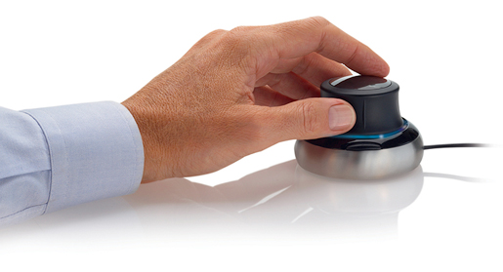
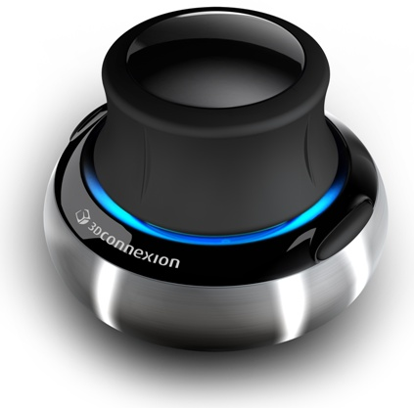
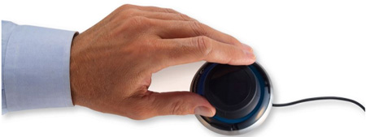
SpaceNavigator
SpaceNavigator
http://www.3dconnexion.com/3dmouse/spacenavigator.php

Slide 35
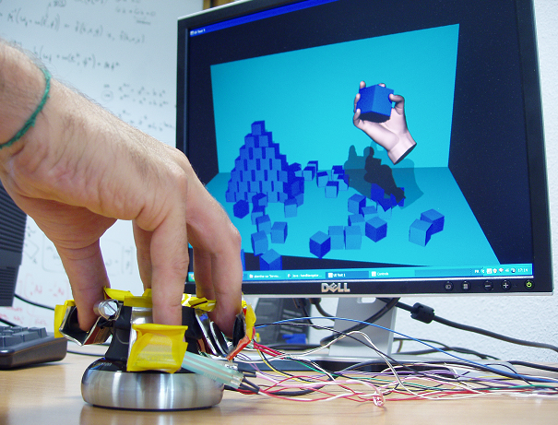
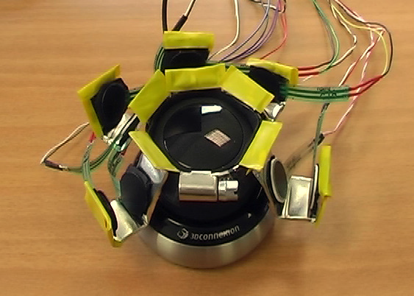
HandNavigator (Paul Kry et al. 2008)
Article: http://scholar.google.ca/scholar?q=kry+pihuit+bernhardt+cani+handnavigator
Vidéo: http://www.cs.mcgill.ca/~kry/pubs/hn/hn.mov

Slide 36
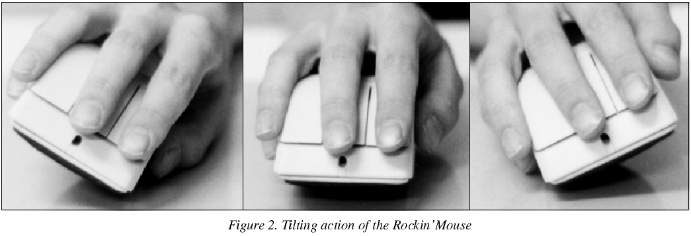
Rockin’ Mouse
R. Balakrishnan, T. Baudel, G. Kurtenbach, G. Fitzmaurice (1997). The Rockin’ Mouse: Integral 3D manipulation on a plane. CHI’97. Article: http://scholar.google.ca/scholar?q=balakrishnan+baudel+kurtenbach+rockin+mouse
Vidéo: http://www.dgp.utoronto.ca/~ravin/videos/chi99_rockmouse.mpg

Slide 37
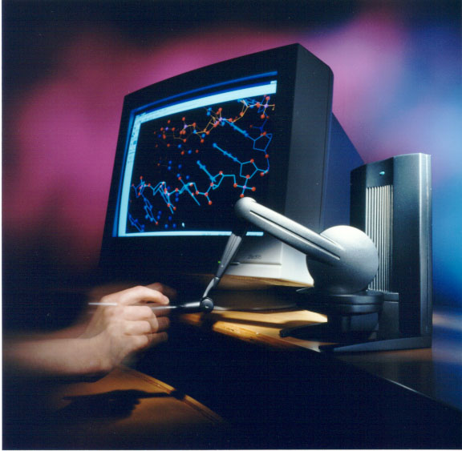
Retour haptique: le “Phantom”
R. Jagnow and J. Dorsey.
Virtual sculpting with haptic displacement maps.
Proceedings of Graphics Interface, 2002.
http://www.sensable.com
Notes:
Haptics are one way of trying to make up for the lack of feedback with flat displays.
Other ways include using 3D sound, e.g. to indicate the location of landmarks, or perhaps of the motion of objects that are out-of-view.

Slide 38
“Tête de poupée”: interface pour choisir un plan de coupe dans une image médicale d’une tête (Ken Hinckley) http://research.microsoft.com/en-us/um/people/kenh/PropsInterface.htm
From slides by Chris North

Slide 39
Wiimote et Nunchuk
http://en.wikipedia.org/wiki/Wiimote

Slide 40
Leap Motion
http://i.i.cbsi.com/cnwk.1d/i/tim2/2013/07/18/LeapMotionController_35823002_09_620x433.jpg
Iris Classon
http://i2.cdn.turner.com/cnn/dam/assets/130722023535-leap-motion-controller-setup-story-top.jpg
Notes:
http://www.irisclasson.com/wp-content/uploads/2013/04/iris_classon_leap_motion.jpg
http://i.i.cbsi.com/cnwk.1d/i/tim2/2013/07/18/LeapMotionController_35823002_09_620x433.jpg
http://i2.cdn.turner.com/cnn/dam/assets/130722023535-leap-motion-controller-setup-story-top.jpg

Slide 41
STEM de http://sixense.com
http://www.kickstarter.com/projects/89577853/stem-system-the-best-way-to-interact-with-virtual

Slide 42
HTC Vive + Vive trackers
Démo: https://youtu.be/TyCc2186viY

Slide 43
ShapeTape de Measurand
Vidéo:
http://www.youtube.com/watch?v=z-ZvSPa_5-0

Slide 44
Entrée gestuelle avec ShapeTape
Remarques: le ShapeTape ici ne sert pas seulement à modéliser des courbes et des surfaces, mais sert aussi à tourner la caméra (comme une souris), naviguer dans un menu, et à lancer des commandes (avec des gestes), pour éviter que l’utilisateur ait à basculer avec sa main entre le ShapeTape et une souris ou une clavier.
Article: http://scholar.google.ca/scholar?q=grossman+balakrishnan+singh+interface+creating+curves+high+degree
Vidéo: http://www.dgp.utoronto.ca/~ravin/videos/chi2003_curvemanipulation.mpg

Slide 45
Dispositifs d’entrée 3D
Leap Motion
Kinect
Myo https://www.youtube.com/watch?v=oWu9TFJjHaM
SpaceNavigator http://www.3dconnexion.com/products/spacemouse/spacenavigator.html
Razer Hydra et STEM http://sixense.com
PrioVR
ControlVR
Noitom / Perception Neuron
dexmo exoskeleton hand trackers: http://www.dextarobotics.com/products/dexmo
Virtuix Omni

Slide 46
Exemples de widgets d’interaction

Slide 47
Une manipulation (très) indirecte via des widgets conventionnels
Crée un problème d’attention divisé (“divided attention”)
L’utilisateur doit alterner entre la souris et le clavier
Thomas Strothotte. “Computational Visualization: Graphics, Abstraction, and Interactivity”, p. 318

Slide 48
Une manipulation indirecte via des widgets 3D
http://www.refractions.net/terrainserver/screenshots/snapshot_vrml.jpg
http://www.mmu.ac.uk/art-des/arc/people/sforestiero/diss/FIG05.JPG
http://hackberry.chem.trinity.edu/IJC/Text/adam.gif
“Cosmo Player” VRML browser, by SGI

Slide 49
Une manipulation (presque) directe via des widgets 3D
“Manipulators” in Maya for translating, rotating, and scaling a cube
All operations performed with a regular 2D mouse
Notes:
Other examples of 3D widgets: buttons, icons, sliders, …
E.g., buttons can be used as bookmarks of interesting points of view.

Slide 50
Des widgets 2D conventionnels qui flottent dans une scène 3D
http://www.ssec.wisc.edu/~billh/sc95.gif

Slide 51
Exemples de visualisations de données 3D (visualisations scientifiques)

Slide 52
From an ad for GRAFTOOL software, made by 3-D Visions, appearing in the January 1992 issue of Scientific American.

Slide 53
From an ad for GRAFTOOL software, made by 3-D Visions, appearing in the January 1992 issue of Scientific American.

Slide 54
Retournement de sphère
http://www.geom.umn.edu/graphics/pix/Video_Productions/Outside_In/blue-red-alpha.html http://profs.etsmtl.ca/mmcguffin/eversion/ http://fr.wikipedia.org/wiki/Retournement_de_la_sph%C3%A8re

Slide 55
Du clip “4 Minutes” de Madonna, avec Justin Timberlake et Timbaland https://www.youtube.com/watch?v=bHHUhcV2eVY&t=1m6s

Slide 56
Agrawala et al. 2003
Li et al. 2004
Sonnet et al. 2004

Slide 57
Exemples d’interfaces 3D pour des données abstraites

Slide 58
La visualisation de l’information en 3D
Du film “Johnny Mnemonic” de Keanu Reeves

Slide 59
File System Navigator (FSN) de SGI
From slides by Chris North
http://www.sgi.com/fun/freeware/3d_navigator.html

Slide 60
File System Visualizer (FSV) http://fsv.sourceforge.net/

Slide 61
Information Pyramids
Andrews and Wolte and Pichler
IEEE Visualization 1997, Late Breaking Hot Topics

Slide 62
Cone Trees (G. Robertson et al.)
G. Robertson, J. Mackinlay, and S. Card. Cone trees: Animated 3d visualizations of hierarchical information. CHI '91.
Image courtesy of G. Fitzmaurice.

Slide 63
Visualisation en 3D : une arborescence
http://profs.logti.etsmtl.ca/mmcguffin/research/conetree/

Slide 64
Kodisein’s file browser
http://www.mulle-kybernetik.com/software/kodisein/manual/filebrowser.html

Slide 65
Information Cube (Rekimoto & Green)
Adapted from slides by Chris North

Slide 66
Placement par force d’un graphe en 3D
Simulation pseudo-physique des masses et de ressorts qui mène à un “layout” final
Les noeuds sont des masses mutuellement repoussées par une force électrique
Les arêtes sont des ressorts
http://profs.etsmtl.ca/mmcguffin/research/graph3D/

Slide 67
A static diagram of the Prothos Application Framework
What problems would arise if this diagram were dynamic/interactive ?
http://www.cs.ualberta.ca/~hoover/cmput660/readings/SoftwareArch/section/prothos.htm
http://www.cs.ualberta.ca/~hoover/cmput660/readings/SoftwareArch/image/framework.gif

Slide 68
Visualisation de réseaux bayésiens en réalité virtuelle, pour le "knowledge discovery", par Bayesia USA (2018)

Slide 69
Irani et Ware (2000) Diagrams based on structured object perception. Advanced Visual Interfaces (AVI) 2000. http://scholar.google.ca/scholar?q=irani+ware+diagrams+based+structural+object+perception
Du résumé de l’article: “[…] The results of these experiments show that geon diagrams can be visually analyzed more rapidly, with fewer errors, and can be remembered better in comparison with equivalent UML diagrams.” Mais est-ce vraiment dû à l’aspect 3D, ou juste les couleurs seraient assez pour donner le même avantage ?

Slide 70
Exemples de contraintes

Slide 71
(Parenthèse: Qu’est qu’un degré de liberté?)
Les degrés de liberté d’un système sont les paramètres qui peuvent varier de façon indépendente. Le nombre de degrés de liberté est le nombre de paramètres nécessaires pour décrire
l’état du système.
Dans l’exemple du robot à gauche, il y a 6 degrés de liberté (6 axes de rotation).
http://www.applicadthai.com/business/system/files/articles/Industrial_Robot_6.gif

Slide 72
(Parenthèse: Combien de degrés de liberté dans ces exemples?)
http://blogs.unpad.ac.id/setiawanhadi/wp-content/uploads/2013/10/nao-robot-dof.jpeg
http://www.applicadthai.com/business/system/files/articles/Industrial_Robot_6.gif

Slide 73
La navigation: mouvements de la caméra
À retenir!
Translation dans le plan de la caméra (“pan”)
Translation avant/arrière (“dolly”)
Tangage (“pitch”) = élévation = dire oui; Lacet (“yaw”) = azimuth = dire non
Roulis (“roll”)
Orbiter autour d’un point d’intérêt (éxocentrique)

Slide 74
Question
À retenir!
Combien de degrés de liberté a une caméra en 3D ?
Habituellement, est-ce que l’utilisateur a besoin d’avoir un contrôle sur tous ces degrés de liberté ? Sinon, combien sont habituellement nécessaires ?

Slide 75
Zoomer vs Translation avant/arrière
À retenir!
Zoomer = réduire le champ visuel
Translation vers l’avant
From slides by Chris North

Slide 76
Zolly (“zoom dolly”) ou contra-zoom
À retenir!
Effet parfois vu dans les filmes
Caméra avancée vers l’avant (plus proche de l’acteur) + champ visuel plus grand (zoom out)
Caméra reculée vers l’arrière (plus loin du robot) + champ visuel plus petit (zoom in)
Remarquez qu’un champ visuel plus grand (zoom out) exagère l’effet de perspective (lignes convergentes) ( )
http://www.youtube.com/watch?v=VNO3BtNT9bY
http://www.youtube.com/watch?v=1h9ZzYhvSyE

Slide 77
Des métaphores pour les façons de contrôler la caméra
À retenir!
Monde-dans-la-main (éxocentrique)
Oeil-dans-la-main (égocentrique)
Marcher
Voler

Slide 78
Degrés de liberté d’une caméra
À retenir!
Au total, il y a 7 degrés de liberté possibles pour une caméra (3 axes de translation, 3 axes de rotation, et le zoom qui change l’angle du champ visuel ou “field of view”)
Souvent, 5 degrés sont suffisants pour visualiser un objet:
Métaphore éxocentrique: 3 axes de translation + 2 axes pour orbiter autour d’un centre d’intérêt
Métaphore égocentrique: 3 axes de translation + 2 axes de rotation autour de soi-même (lacet + tangage, c.-à-d. azimuth + élévation)
Même moins peuvent suffire:
Métaphore de marcher ou de voler: 1 ou 2 axes de translation (avant/arrière et peut-être gauche/droit, ou juste vitesse de vol) + 2 axes de rotation autour de soi-même (lacet + tangage, c.-à-d. azimuth + élévation)

Slide 79
Une autre façon de naviguer en 3D: avec les mouvements du corps
Reference for above pictures: Mine et al., "Moving objects in space: exploiting proprioception in virtual-environment interaction", SIGGRAPH '97. For related work, see also Pierce, Conway, van Dantzich, Robertson (1999), Toolspaces and Glances, I3D’99
Notes:
Examples: look-at menus, two-handed flying (i.e. witch’s broom), over-the-shoulder delete, over-the-shoulder undo, tool belts.

Slide 80
Navigation de caméra très facile: AppBlaster pour iPhone
http://regmedia.co.uk/2011/09/07/apptoyz_appblaster_3.jpg
http://www.youtube.com/watch?v=5I04Mbs6ETk

Slide 81
Des caméras plus intélligentes
Une caméra qui reste toujours “debout”, qui ne permet pas de roulis
Une caméra qui détecte la géométrie des objets qui l’entourent, et qui, par exemple, ne permet pas de passer à travers des murs
Les coups d’oeil (“glances”) (J. Pierce et al.)
J. S. Pierce, M. Conway, M. Van Dantzich, G. Robertson.
Toolspaces and Glances.
1999 Symposium on Interactive 3D Graphics (I3D '99).
Notes:
“Dumb” 6 DOF cameras allow you to pass through walls and stairs.
A baby can do better: the boundaries of his/her environment become affordances to hang on to or push against.
Glances are hard to do with regular 6 DOF cameras, because of the lack of proprioception.

Slide 82
StyleCam
Article: http://scholar.google.ca/scholar?q=burtnyk+khan+fitzmaurice+stylecam+interactive+stylized+3d
Vidéo: http://www.autodeskresearch.com/publications/stylecam
Vidéo: http://www.acm.org/uist/archive/videos/2002/p101-burtnyk.mov

Slide 83
Caméra intelligente dans Ninja Gaiden
Observez comment la caméra tourne et nous suit automatiquement dans le jeu vidéo Ninja Gaiden https://www.youtube.com/watch?v=pwhgovdS7Uk&t=1m17s

Slide 84
Un babillard 3D
Semble cool, mais …
L’utilisateur passe la plupart de leur temps à naviguer ☹
Comment l’améliorer ?
Notes:
The freedom of 3D can be a nuisance.
Adding constraints (on the positioning/orientation of messages, and/or on the camera motions) can make things easier for the user.

Slide 85
Un babillard 3D

Slide 86
Leçon: les contraintes …
Simplifient l’interaction et rendent l’utilisation plus facile

Slide 87
Les indices visuels (indices de profondeur et autres)

Slide 88
Exemples d’indices de profondeur
Vida Dujmovi\'{c}, Pat Morin, David R. Wood
Path-Width and Three-Dimensional Straight-Line Grid Drawings of Graphs
GD 2002

Slide 89
Lecteurs de cartes/argent

Slide 90
Éclairage (“lighting”) avec les normales de surface
Sans éclairage
Avec éclairage
(images créées par Michael McGuffin)

Slide 91
Exemple: lissage et perspective (grosseur variable des lignes) exagérés pour indiquer la profondeur
(images créées par Michael McGuffin)

Slide 92
Un logo
http://www.cri-mw.co.jp/products/product_adx_e.htm

Slide 93
Exemples d’indices de profondeur
Plumb Design’s
Visual Thesaurus
http://www.visualthesaurus.com/

Slide 94
Indices de profondeur
À retenir!
L’occlusion (le fait que certains objets cachent d'autres)
La perspective
Taille relative (les objets plus petits sont plus lointains)
Les lignes parallèles semblent converger
Éclairage, lissage (“shading”), dégradés
Brouillard (les objets moins distincts sont plus loins)
Ombres, transparence, reflets
Parallaxe du mouvement: lorsqu'un observateur se déplace la tête de gauche à droite, les objets lointains semblent se déplacer moins vite que les objets proches. Lorsqu'une scène est en rotation, les objets loins de l'axe de rotation semblent se déplacer plus vite. Application: http://en.wikipedia.org/wiki/Wiggle_stereoscopy
Stéréoscopie, accommodation, vergence des yeux, suivi de la tête: ces quatre indices dépendent du matériel d'affichage

Slide 95
Occlusion

Slide 96
Taille relative et perspective

Slide 97
Brouillard

Slide 98
Ombres

Slide 99
Exemple de parallaxe du mouvement
http://www.sessions.edu/notes-on-design/files/2014/07/parallax-mario.gif

Slide 100
D’autres indices visuels pour aider l’utilisateur à se retrouver
Grille de lignes sur la terre
Un ciel coloré avec un dégradé
vs

Slide 101
D’autres indices visuels pour aider l’utilisateur à se retrouver
À retenir!
Grille de lignes sur la terre
Un ciel coloré avec un dégradé
Points de répère (exemple: édifices virtuels dans Second Life)
Boussole ou axes (x,y,z)
Axes dans le coin d’une fenêtre 3D de Maya
Boussole dans le jeu Minecraft

Slide 102
Résumé et leçons

Slide 103
Rappel
À retenir!
Quels sont les avantages (potentiels ou connus) du 3D ?
Le 3D est nécessaire pour montrer des objets 3D, comme les édifices, automobiles, images médicales, surfaces mathématiques
Plus d'espace pour montrer des données et pour montrer des relations complexes
Ressemble à la vie réelle; établit une métaphore avec le monde réel
Exploite les capacités de la perception humaine et de la mémoire spatiale
Peut être impressionnant, esthétique, "cool", hors de la normale (parfois bon pour le marketing)
Quels sont les désavantages potentiels du 3D ?
Interface utilisateur (navigation) plus complexe, ayant plus de degrés de liberté, donc plus couteux à apprendre
Occlusion (objets cachés)
Les dispositifs de pointage habituels (souris, pavé tactile, écran tactile, stylet – tous 2D) et les écrans habituels (LCD, sans stéréoscopie) ne sont pas conçus pour le 3D

Slide 104
Leçons ?
À retenir!
Pour les choses qui sont “naturellement” 3D (ex.: les autos, la visualisation scientifique)
Le 3D est nécessaire, mais toutefois pas simple
Il faut bien concevoir l’interface pour améliorer l’interaction en 3D
Pour la visualisation d’information (abstraite),
Le 3D peut être pire que le 2D
Une interface bien conçue est essentielle
Pour bien concevoir, il faut (entre autres)
Utiliser des contraintes là où possible, pour simplifier la navigation et la manipulation
Utiliser des indices (“cues”), pour faciliter l’interprétation de l’information visuelle

Slide 105
Alors, quelle approche est mieux? Des informations abstraites en 3D (exemple à gauche), ou bien des vues 2D “coordonnées” (exemples à droite) ?
Cinegraph / Improvise (Chris Weaver) http://www.cs.ou.edu/~weaver/improvise/examples/cinegraph/
D. Tegarden. Business information visualization. Communications of the AIS 1999.
T. Mühlbacher and H. Piringer. A partition-based framework for building and validating regression models. TVCG 2013.

Slide 106
Exemples d’espaces de travail virtuels

Slide 107
Du filme “Lawnmower Man 2” (je pense) http://www.virtualworldlets.net/Resources/Hosted/Resource.php?Name=LawnmowerMan2
Du filme “Hackers” (je pense) http://www.shagshop.com.au/archive/201007 ; http://deterritorialsupportgroup.wordpress.com/2011/06/07/twenty-reasons-why-its-kicking-off-in-cyberspace/

Slide 108
3D desktop (3dna.net)
Permet de mieux utiliser la mémoire spatiale ?

Slide 109
Win3D, by clockwise3d.com

Slide 110
3D OS X
http://www.acm.uiuc.edu/macwarriors/projects/3dosx/screenshots.html

Slide 111
Project Looking Glass (Sun Microsystems)
http://wwws.sun.com/software/looking_glass/

Slide 112
Gestionnaire de fenêtres 3D (www.3dwm.org)

Slide 113
www.3dwm.org

Slide 114
www.3dwm.org

Slide 115
Metisse (http://insitu.lri.fr/metisse/ Olivier Chapuis and Nicolas Roussel)
http://insitu.lri.fr/~chapuis/metisse/screenshots/
Vidéos: http://insitu.lri.fr/metisse/videos/ ; http://www.acm.org/uist/archive/videos/2005/p13-chapuis.mov

Slide 116
Compiz (gestionnaire de fenêtres pour linux)
Notes:
http://shikai.shadowraith.com/images/xgl-compiz.jpg
http://www.aldolat.it/wp-content/uploads/2007/06/compiz_fusion.png
http://www.cesarius.net/wp-content/uploads/3d_plugin_compiz.png
http://shikai.shadowraith.com/images/xgl-compiz2.jpg

Slide 117
Task Gallery (G. Robertson et al.)
G. Robertson et al.
The Task Gallery: A 3D Window Manager. CHI 2000.

Slide 118
Data Mountain
"Our pre-attentive ability to recognize spatial relationships [...] makes it possible to place pages at a distance (thereby using less screen space) and understand their spatial relationships without thinking about it."
Article: G. Robertson et al., Data Mountain: Using spatial memory for document management. UIST ’98. http://scholar.google.ca/scholar?q=robertson+czerwinski+larson+data+mountain+spatial+memory
Vidéo: http://www.acm.org/uist/archive/videos/1998/p153-robertson.mov

Slide 119
Le 2D versus le 3D
Article: A. Cockburn and B. McKenzie. Evaluating the effectivenessof spatial memory in 2D and 3D physical and virtual environments. CHI 2002. http://scholar.google.ca/scholar?q=cockburn+mckenzie+evaluating+effectiveness+spatial+memory+2d+3d+physical+virtual

Slide 120
Iron Man 2

Slide 121
SpaceTop (Jinha Lee) https://www.youtube.com/watch?v=pgo9YygqEow&t=7s

Slide 122
BumpTop YouTube (2:42) - https://bumptop.github.io/

Slide 123
Oculus Dash YouTube (0:34) - oculus.com

Slide 124
HoloLens de Microsoft
Minecraft
https://www.youtube.com/watch?v=aThCr0PsyuA
https://www.youtube.com/watch?v=aAKfdeOX3-o
Lorraine Bardeen de Microsoft

Slide 125
Fenêtres virtuelles dans HoloLens

Slide 126
Exercise de conception
Vous êtes une équipe industrielle R&D avec un budget illimité
Vous devez concevoir une interface de gestionnaire de fenêtres 3D avec les fonctions suivantes:
Positionner et tourner une fenêtre en 3D
Redimensionner la fenêtre
“Minimiser” la fenêtre
Pointer dans la fenêtre (pour sélectionner des objets ou des widgets)
Vous devez choisir une plateforme matérielle (écran / lunettes, dispositif(s) d’entrée, mobile ou non)
Débattre et conclure si ce serait intéressant ou non à poursuivre sur le plan commercial, et avoir une raison pour justifier votre décision. Imaginez que vous devez rendre votre recommendation à un patron.

Slide 127
Exercise de conception
Vote globale par la classe ?

